Slide 1
Организация и осуществление методической деятельности
в патриотическом воспитании детей

Slide 2
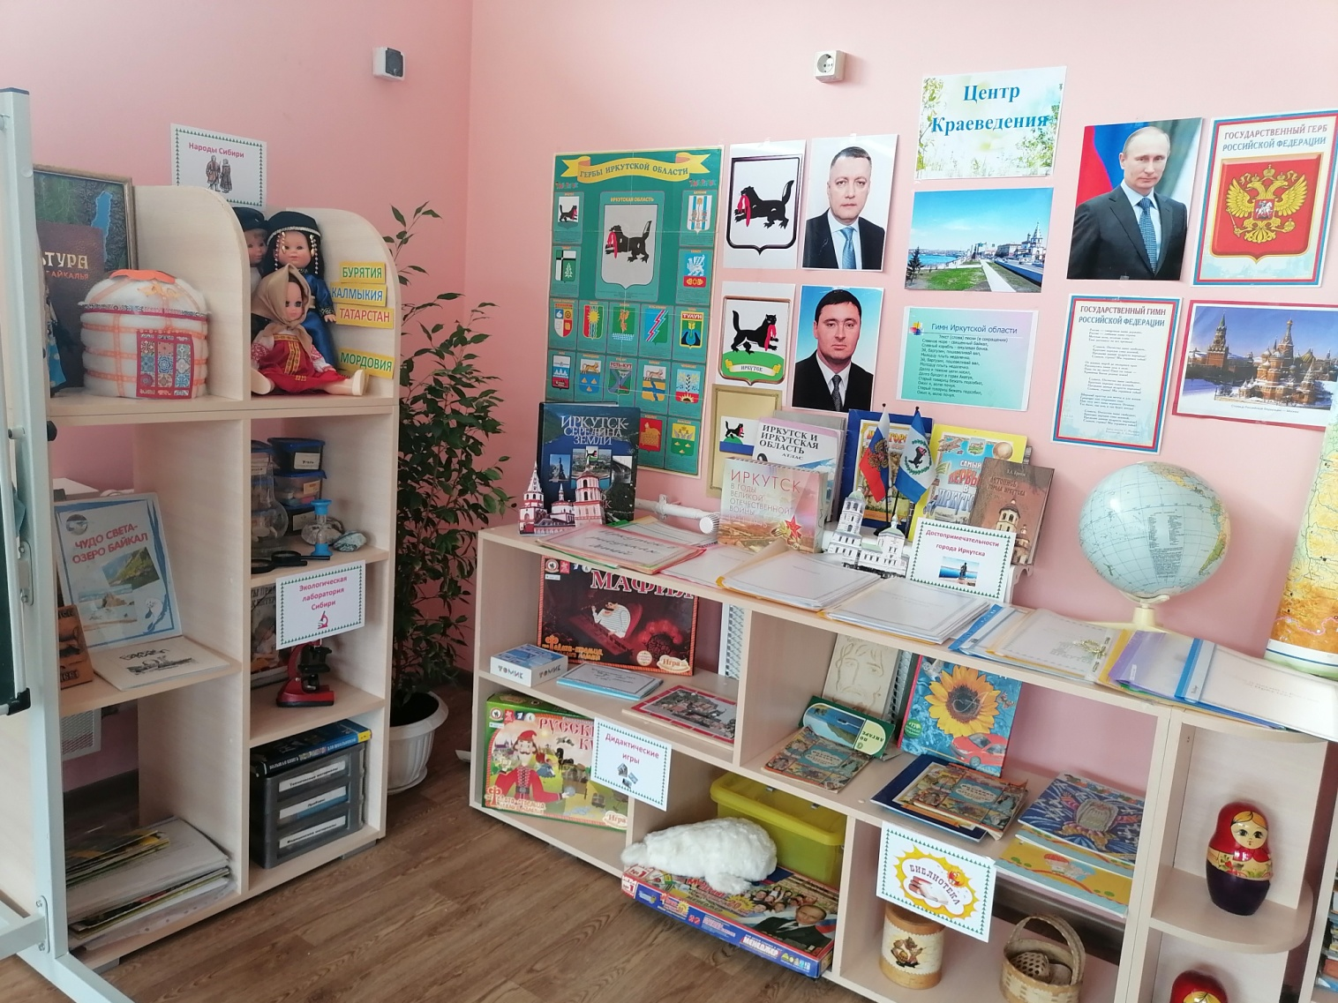

Slide 3
Удовлетворение потребности
педагогов
Обеспечение качества
краеведческого образования детей
Возможности активного сотрудничества в создании данного обеспечения педагогов, детей и родителей

Slide 6
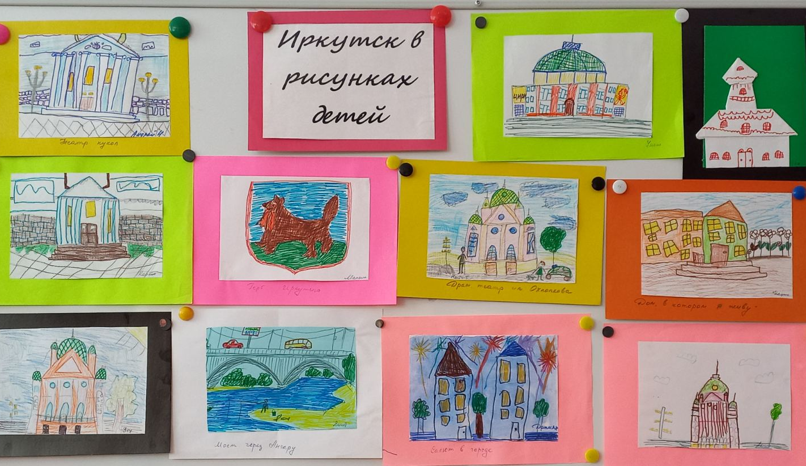
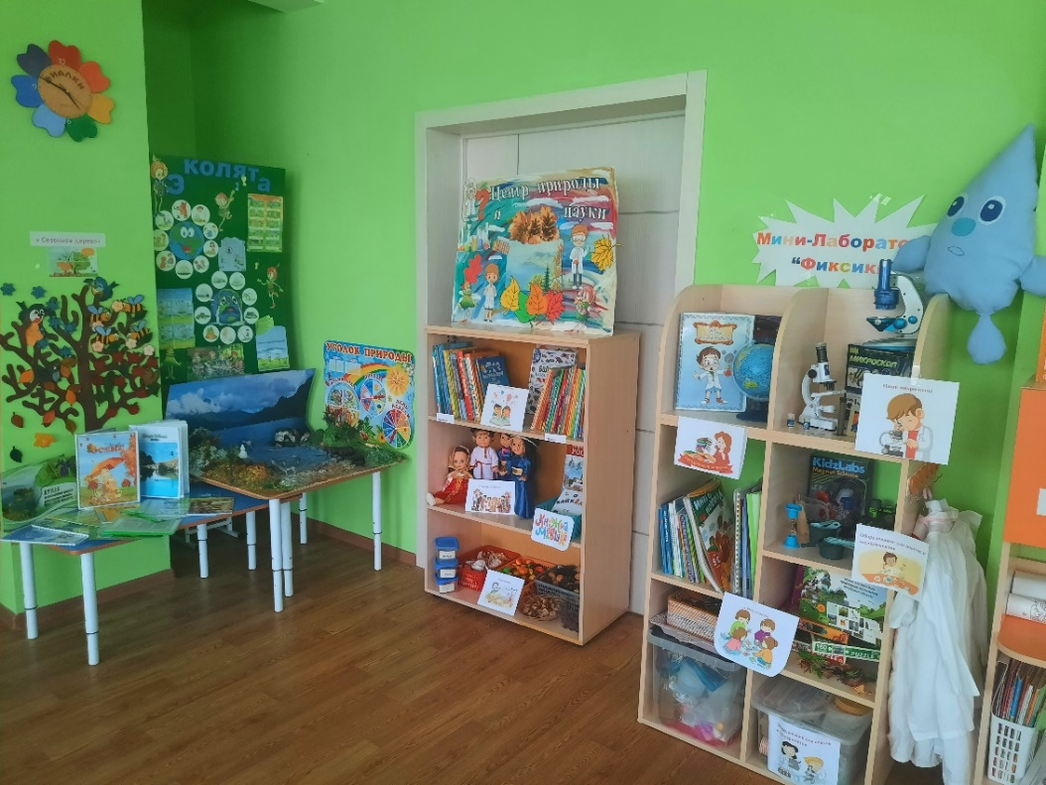

Slide 8
Макетирование способствует:
Развитие речи и коммуникативных навыков
Развитие игровой деятельности
Познавательное развитие
Умение работать в коллективе
Развитие воображения
Сенсорное развитие
Развитие творческих способностей
Развитие мелкой моторики
Развитие памяти

Slide 9
Наши макеты
Макет «Деревенский дворик» (для детей раннего возраста)
Макет по правилам дорожного движения (для детей среднего возраста)
Макеты «Родной край» (для детей старшего возраста):
«Озеро Байкал»
«Народы Байкала»
«Центр экспериментирования»
«Дерево жизни»
Макеты «Родной город» (для детей старшего возраста):
«История создания г. Иркутска. Иркутский острог»
«Старинный город (18-19 век)»
«Современный Иркутск»

Slide 10
Макет «Деревенский дворик»
Задачи:
Формировать представления детей о домашних животных, их внешнем виде и образе жизни (особенности поведения, питание, какую пользу приносят);
Развивать интерес к живой природе;
Воспитывать у детей доброе отношение к животным и уважение к труду человека по уходу за животными, желание самому оказать помощь взрослому.

Slide 11
Макет «Правила дорожного движения»
Задачи:
Расширять знания и навыки безопасного осознанного поведения на улице;
Знакомить детей с правилами дорожного движения, назначением и сигналами светофора, дорожными знаками;
Активизировать детей на самостоятельную деятельность в уголке ПДД.

Slide 12
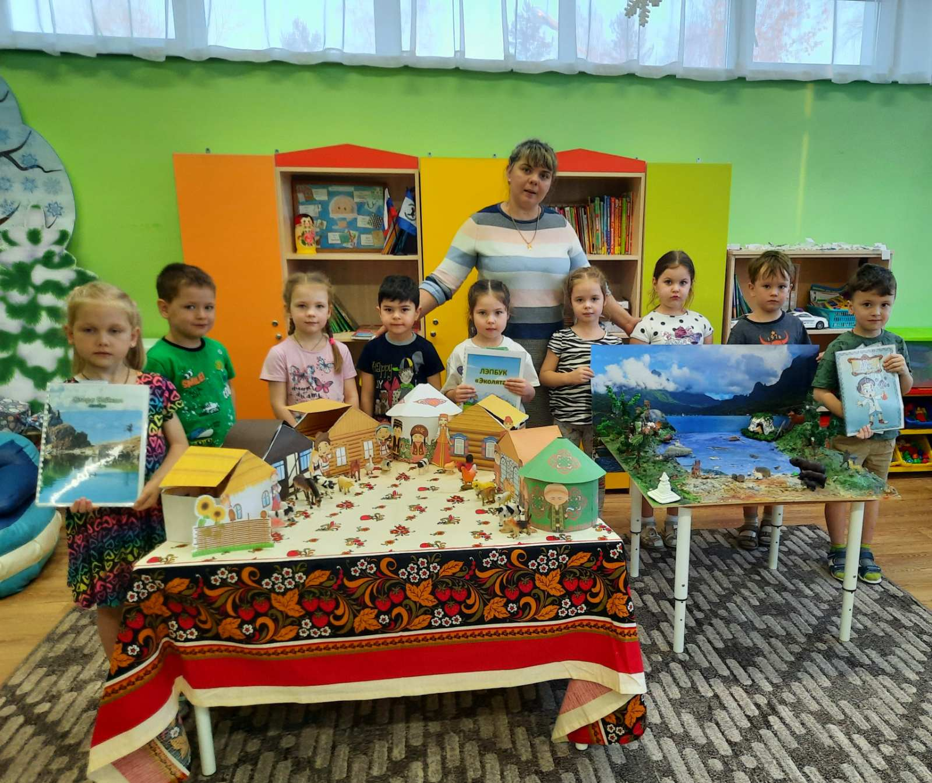
Макеты «Родной край»
Задачи:
- Расширять знания детей о природе Прибайкалья, ее многообразии, целостности живого организма, его потребностях, отличительных особенностях, чертах приспособления к окружающей среде, образе жизни;
Формировать понятия о взаимосвязях и взаимозависимости всех компонентов природы: животных друг с другом, растений и животных, живой и неживой природы, человека и природы;
Закреплять знания о сезонных изменениях в природе;
Знакомить с культурой и обычаями народов, которые проживают на территории Иркутской области.

Slide 13
«Озеро Байкал»

Slide 14
«Народы Байкала»
«Дерево жизни»
«Центр экспериментирования»

Slide 15
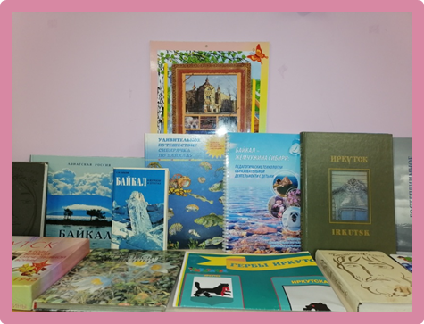
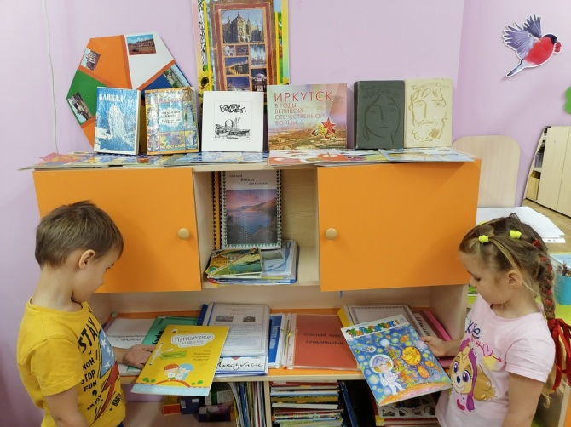
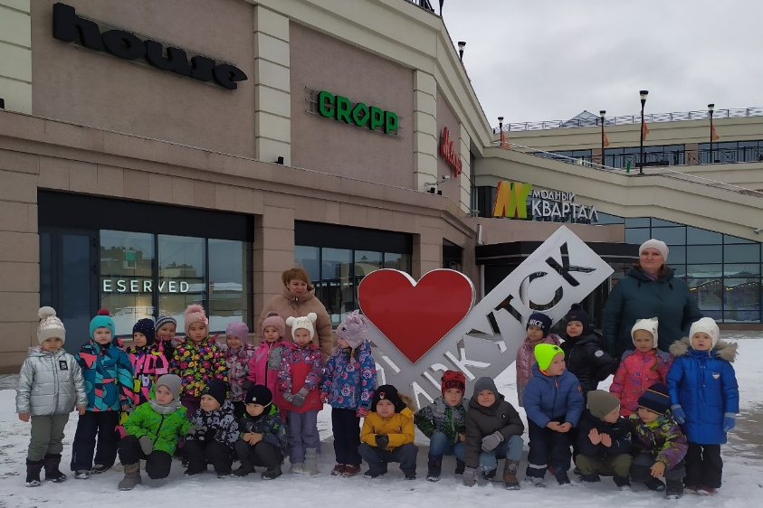
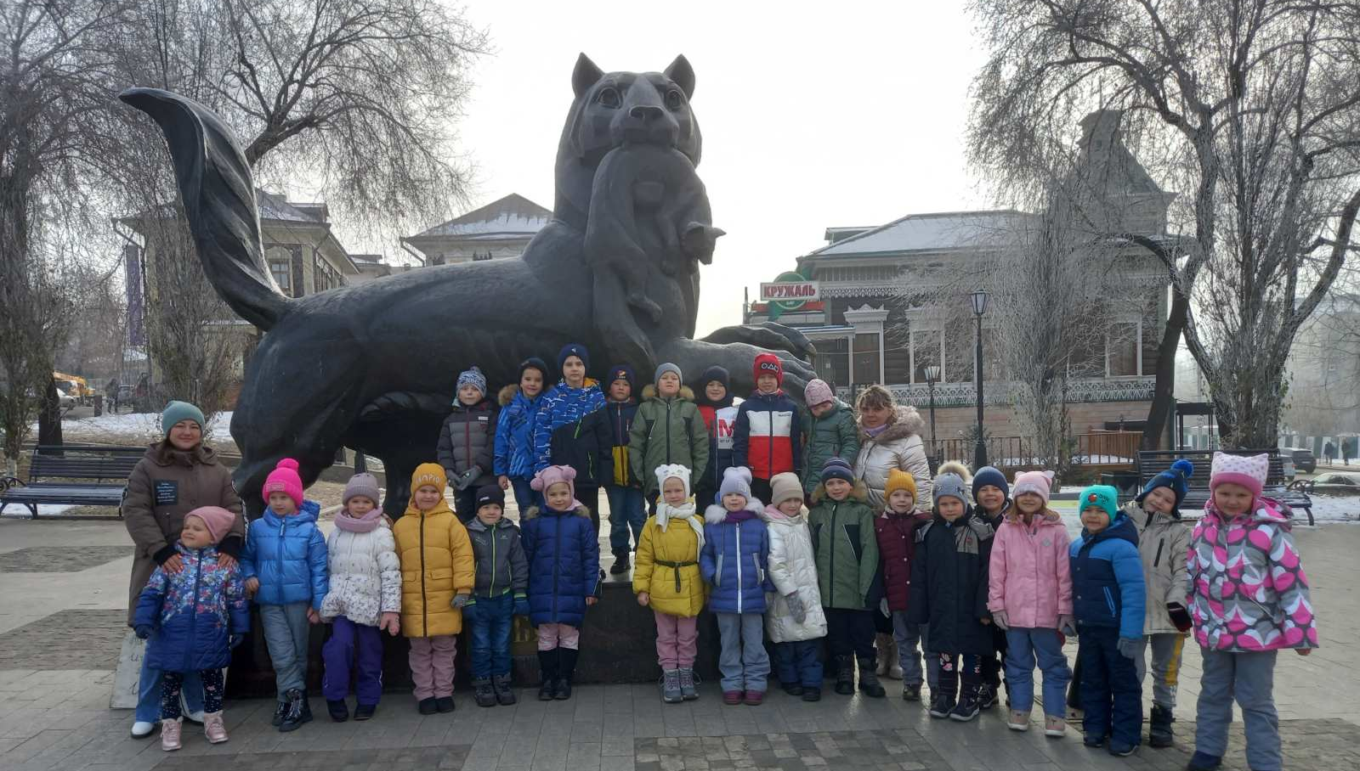
Макеты «Родной город»
«Литературный уголок»
Задачи:
Расширять и углублять знания дошкольников о своем родном городе, его истории, достопримечательностях;
Воспитывать любовь к родному городу, интерес к прошлому и настоящему города Иркутска в процессе организации творческой и игрой деятельности детей.
Экскурсии

Slide 16
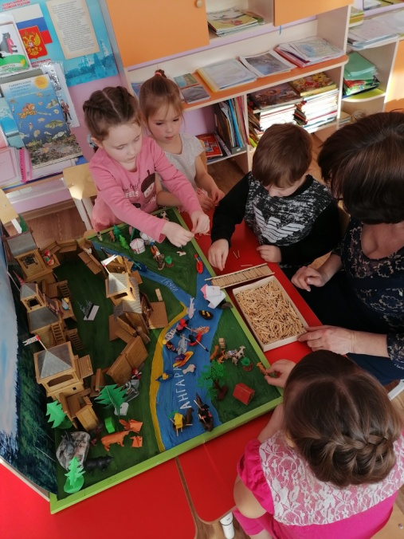
«История создания г. Иркутска»
«Иркутский острог»

Slide 17
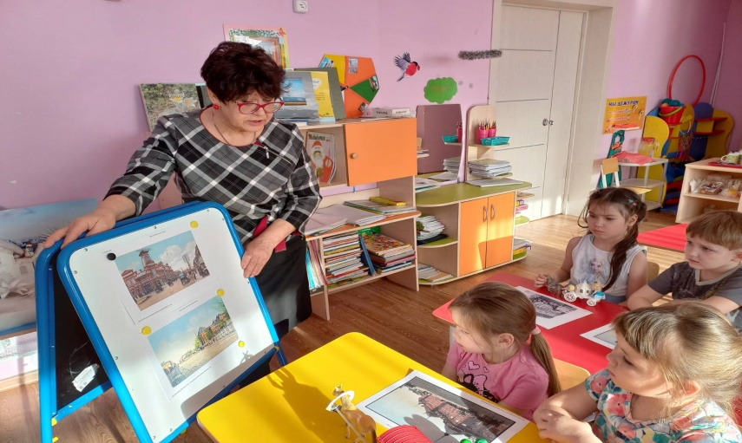
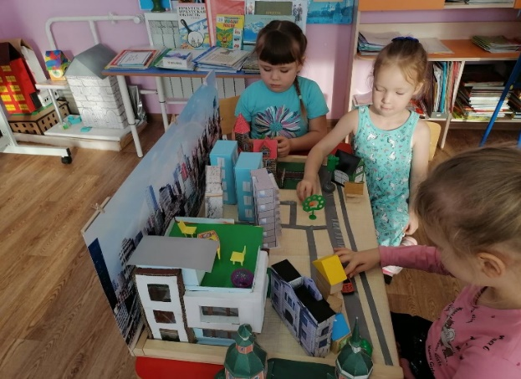
«Старинный город (18-19 век)»
«Современный Иркутск»

Slide 20
Результаты

